Slide 1



Slide 2

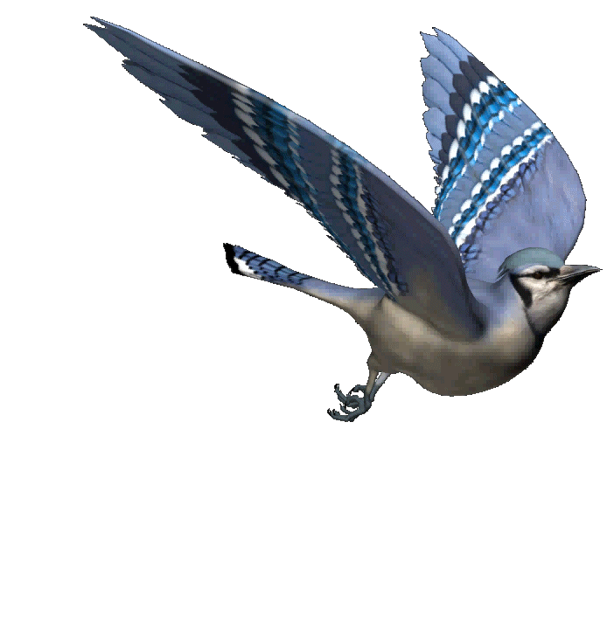


ÂM NHẠC LỚP 5
TIẾT 4
Học hát bài: Con chim hay hót
NHẠC: PHAN HUỲNH ĐIỂU
LỜI: Theo đồng dao
Thiên nhiên tươi đẹp

Slide 3

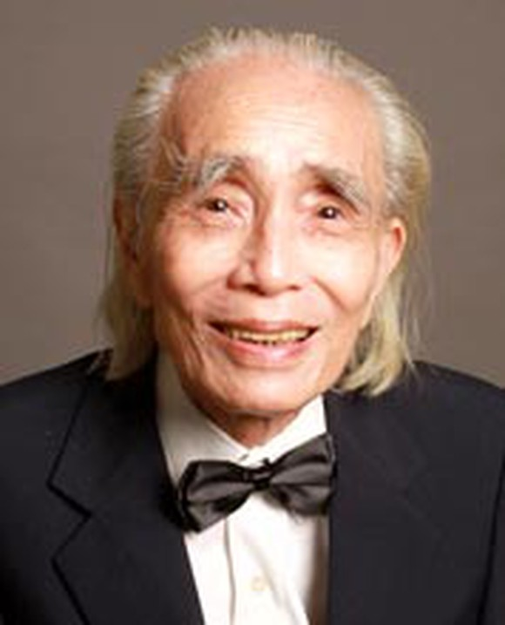
HĐ: TÌM HIỂU-KHÁM PHÁ
Tác giả, tác phẩm
Phan Huỳnh Điểu sinh năm 1924- mất 2015, các tác phẩm thiếu nhi như Đội kèn tí hon, Nhớ ơn Bác...
Bài hát có giai điệu vui tươi, ngộ nghĩnh và sinh động.
Đồng dao là những câu văn vần được truyền miệng

Slide 4

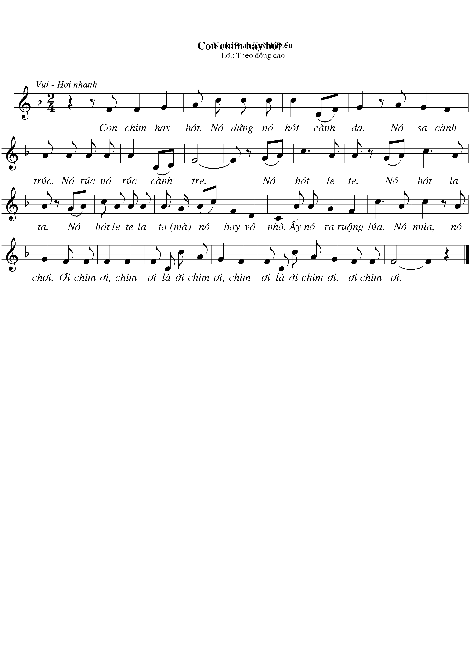
Hát mẫu

Slide 5
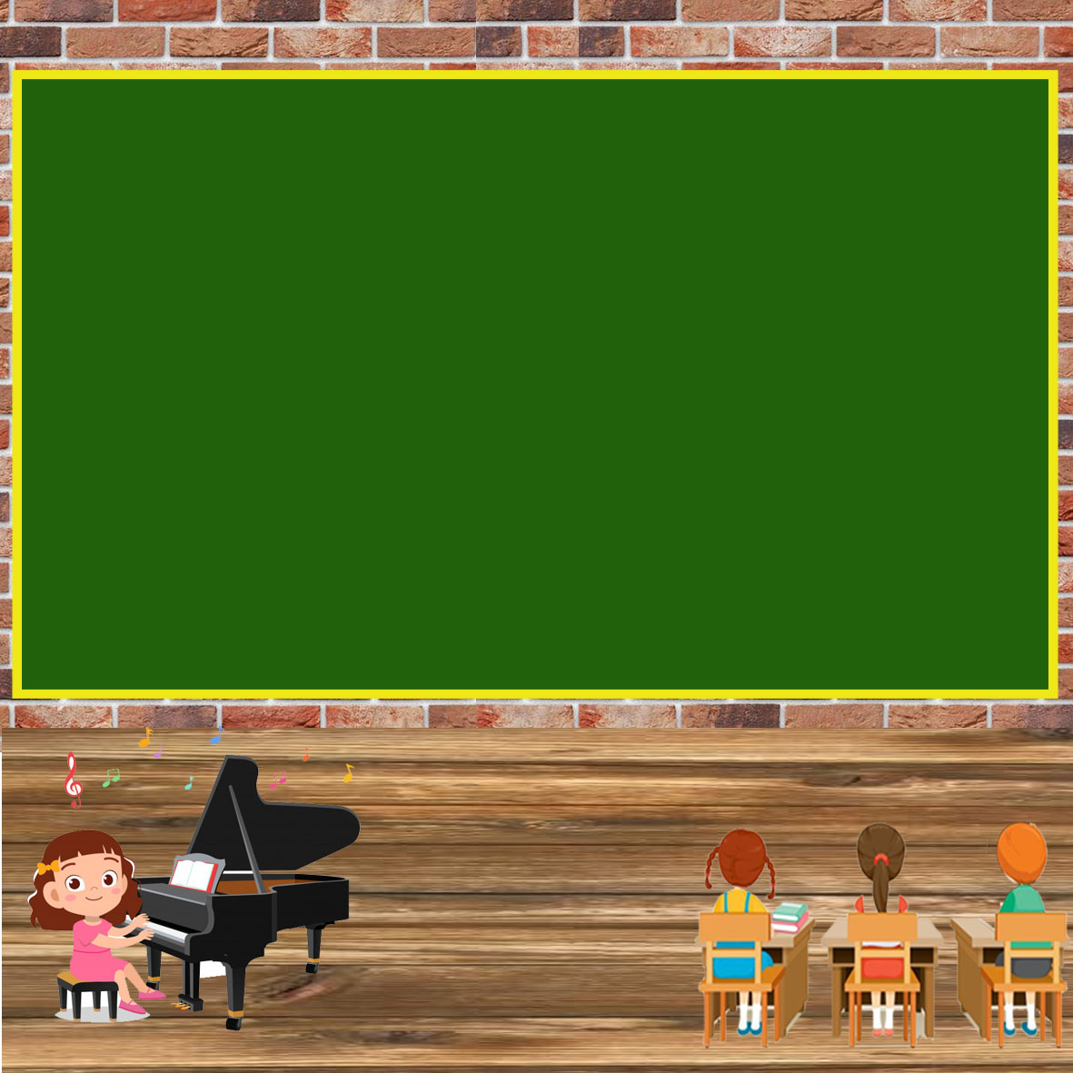
Đọc lời ca
Câu 1: Con chim hay hót. Nó đứng nó hót cành đa.
Câu 2: Nó ra cành trúc. Nó rúc nó rúc cành tre.
Câu 3: Nó hót le te. Nó hót la ta.
Câu 4: Nó hót le te la ta(mà) nó bay vô nhà.
Câu 5: Ấy nó ra ruộng lúa. Nó múa, nó chơi.
Câu 6: Ơi chim ơi, chim ơi là ới chim ơi.
Câu 7: Chim ơi là ới chim ơi, ơi chim ơi.

Slide 6
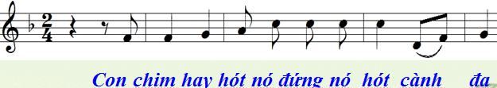
Dạy hát
Câu 1
HĐ: THỰC HÀNH-LUYỆN TẬP

Slide 7
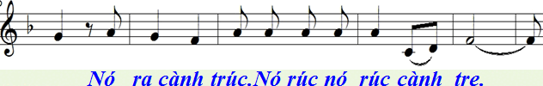
Câu 2

Slide 8
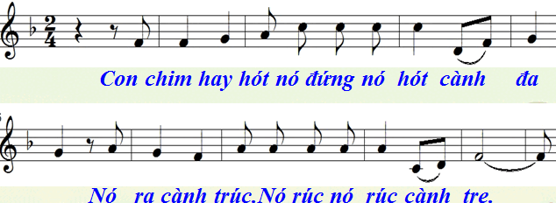
Câu 1+2

Slide 9

Câu 3

Slide 10
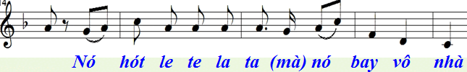
Câu 4

Slide 11
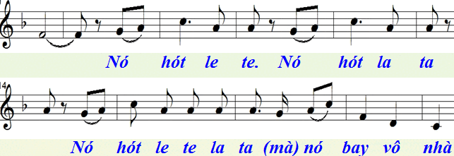
Câu 3+4

Slide 12

Câu 5

Slide 13

Câu 6

Slide 14

Câu 7

Slide 15
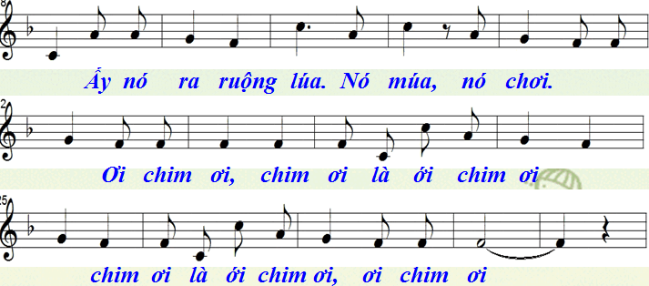
Câu 5+6+7

Slide 16
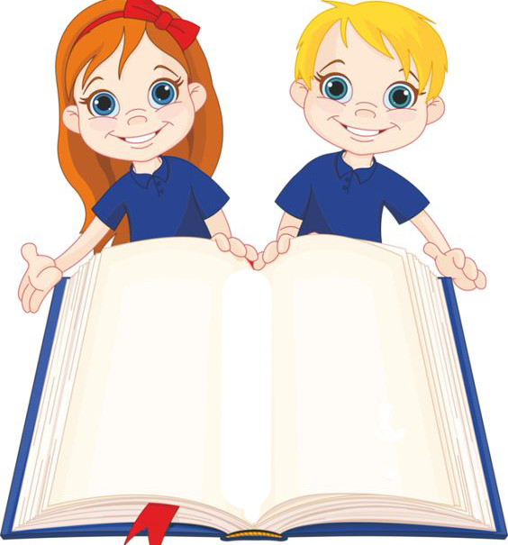
Hát cả bài với các hình thức

Slide 17

1 HS lĩnh xướng
Lớp hòa giọng
HÁT: Câu 1,3,5
HÁT: Câu 2,4,6,7

Slide 18
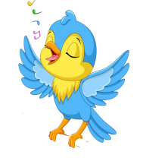
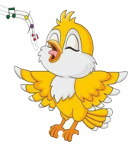
Hát kết hợp gõ đệm theo phách
Câu 1: Con chim hay hót.Nó đứng nó hót cành đa.
Câu 7: Chim ơi là ới chim ơi, ơi chim ơi.
HĐ: VẬN DỤNG-SÁNG TẠO

Slide 19
Hát kết hợp gõ đệm theo phách
Câu 1: Con chim hay hót. Nó đứng nó hót cành đa.
Câu 7: Chim ơi là ới chim ơi, ơi chim ơi.

Slide 20
Nửa lớp
Nửa lớp
Hát gõ phách
Hát gõ nhịp

Slide 21
